Slide 1


Slide 2
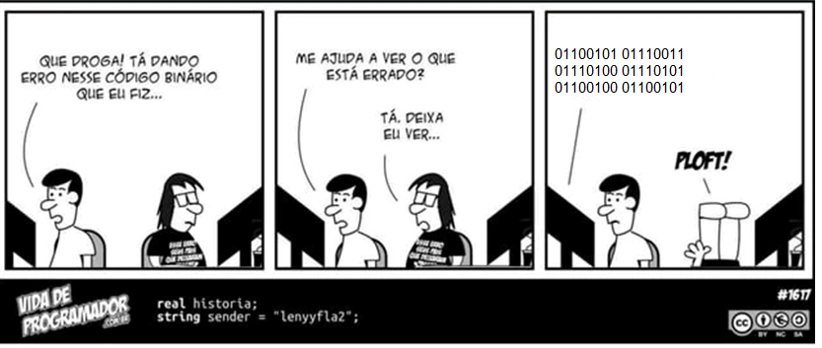

Slide 3


Slide 4
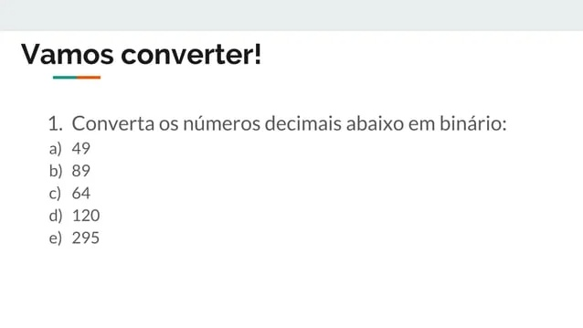

Slide 5
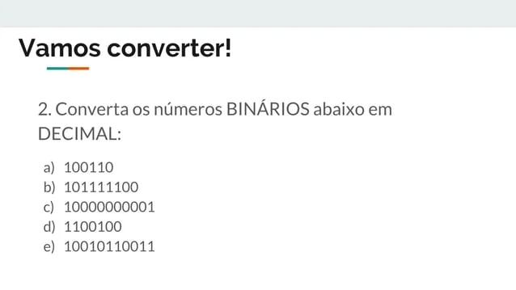

Slide 6
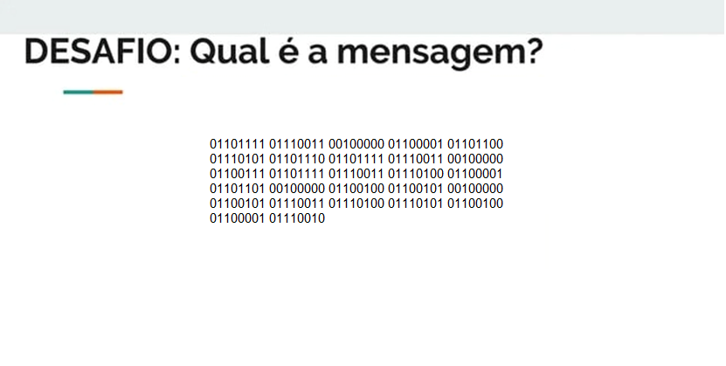

01101111 01110011 00100000 01100001 01101100 01110101 01101110 01101111 01110011 00100000 01100111 01101111 01110011 01110100 01100001 01101101 00100000 01100100 01100101 00100000 01100101 01110011 01110100 01110101 01100100 01100001 01110010

Slide 7
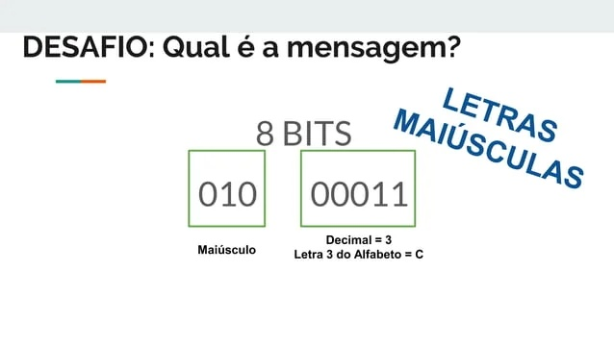

Slide 8
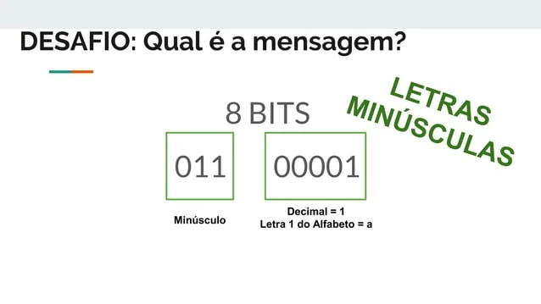

Slide 9
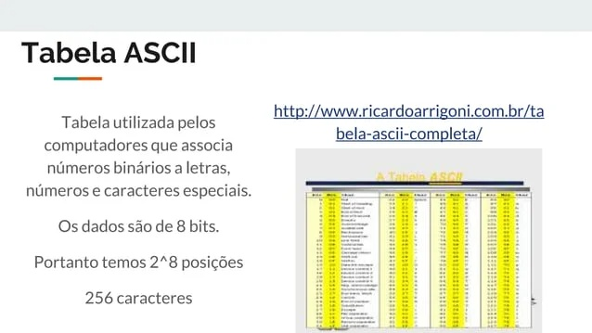

Slide 10


Slide 11
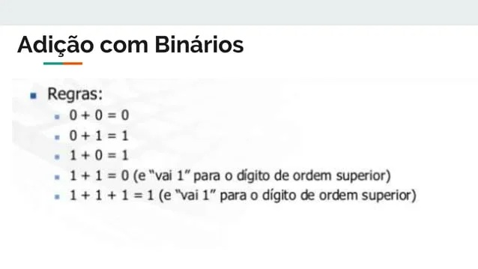

Slide 12
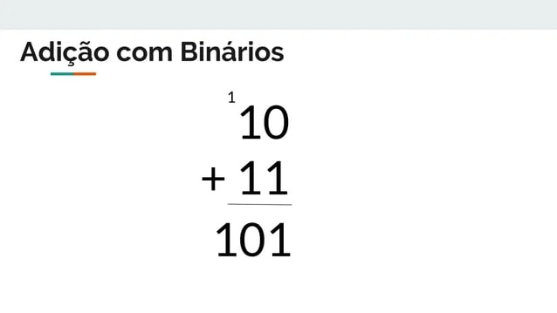

Slide 13
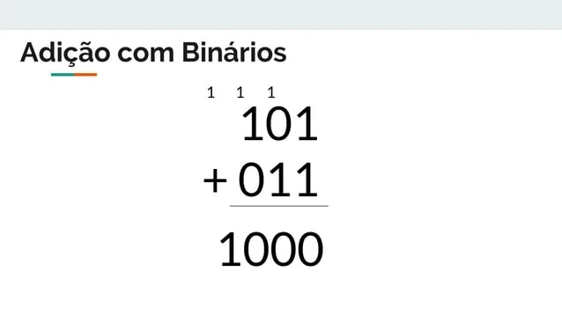

Slide 14
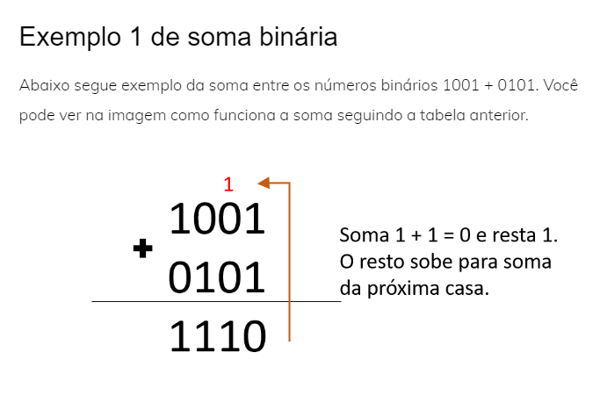

Slide 15
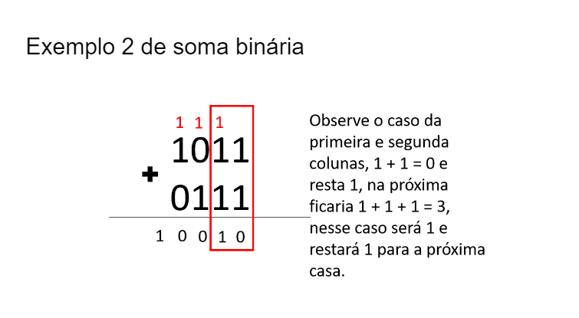

Slide 16
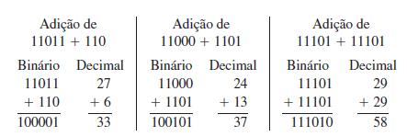

Slide 17
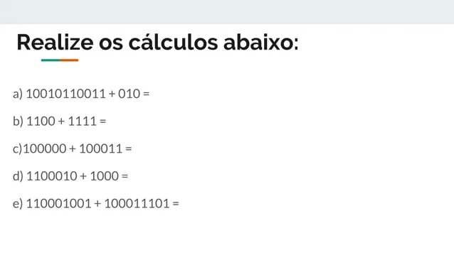

Slide 18
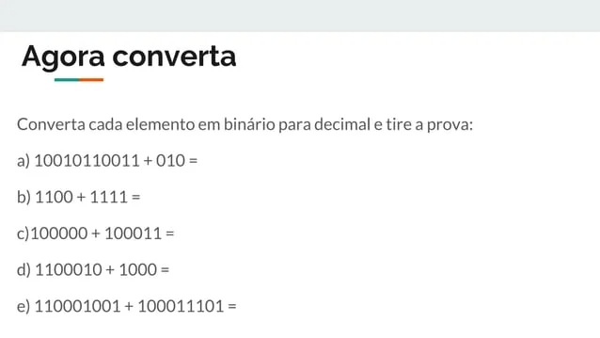

Slide 19
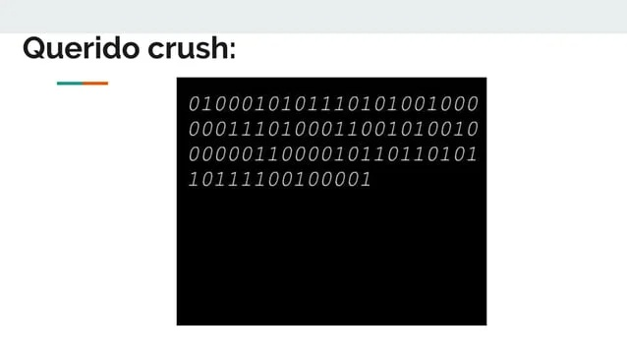
https://calculareconverter.com.br/tradutor-binario/

